Slide 1


Двухконтурный инфильтрационный диспенсер (ДИД) для местной анестезии
Комаров Виктор Николаевич
Сот.+79220402169,
kom_vn@mail.ru
Акимов Александр
Николаевич,
сот.+79323298990

Slide 2
Проблема
В России страдают ВБНК
30 млн
Преимущественно страдают люди трудоспособного возраста
70%
Из них у каждого четвёртого возникают осложнения: трофическая язва, варикотромбофлебит, флеботромбоз глубоких вен и др.
4
После 70 лет заболевание наблюдается у 70 % людей
70%

Slide 3

Решение проблемы – двухконтурный инфильтрационный диспенсер (ДИД)
Люди старшего возраста имеют отягощённый соматический статус
1
2
18% пациентов в хирургии имеют отягощённый соматический статус
операция под наркозом несёт риск осложнений
3
4
поэтому отказ от операции,
5
6
прогрессирование заболевания
возникновение осложнений: тромбофлебит, трофическая язва, флеботромбоз и др.

Slide 4
Отечественный двухконтурный инфильтрационный диспенсер
ОХЛАЖДАЮЩИЙ ЭФФЕКТ РАСТВОРА
ИМПОРТОЗАМЕЩЕНИЕ
ВОЗМОЖНОСТЬ ИСПОЛЬЗОВАТЬ У ПАЦИЕНТОВ, ИМЕЮЩИХ АЛЛЕРГИЮ НА МЕСТНЫЕ АНЕСТЕТИКИ
НАЛИЧИЕ ДВУХКОНТУРНОСТИ
ВЫСОКАЯ БЕЗОПАСНОСТЬ

Slide 5
Стейкхолдеры
Проектная роль | Кто исполняет (если известен) | Чего хочет (цели, интересы, предпочтения) | Что необходимо от него | Что предлагаем
Заказчик | Главврач стационара, мед.центра, ЛПУ | 1.Проводить современные плановые оперативные вмешательства. 2.Улучшить качество лечения 3.Снизить процент осложнённых форм венозной патологии | 1.Применение данного ДИД в плановой хирургии при операциях различного профиля, проводимых под местной анестезией. 2. Возможность использования данного двухконтурного инфильтрационного диспенсера (ДИД) у пациентов, имеющих непереносимость к местным анестетикам, входящим в группу риска по развитию тромбоэмболических осложнений. | 1. Площадку (ЛПУ, частный центр) для внедрения предлагаемого ДИД
Пользователь | ЛПУ, частные медицинские центры, муниципальные поликлиники, сосудистые отделения…. | Улучшить качество лечения | 1. Добросовестное и регулярное исполнение соглашения о проводимых операциях, при которых используется ДИД | 1.Улучшить качество лечения и качество жизни пациентов. 2.Увеличить количество операций. 3. Увеличить прибыль от платных услуг
Держатель ресурсов | Если ресурсы - оборудование – держателем являются ЛПУ | 1. Повысить статус ЛПУ о проводимом лечении | 1. Необходимые условия для проведения современных оперативных вмешательств.
Команда реализации | Сотрудники кафедры общей хирургии +инженер (медтехник) | 1. Снизить процент осложнённых форм венозной патологии 2. Внедрить предлагаемый ДИД и улучшить качество лечения. 3. Монетизация предлагаемого способа | 1.Качественное решение проблемы 2.Проведение самих операций 3.Контроль за проводимым лечением | 1.Научно-технический продукт.
Регулятор | Тюменский ГМУ, ЧУЗ КБ –РЖД- Медицина г. Тюмень | 1. Расширить исследования в стратегическом направлении «Приоритет2030» 2. Повысить статус вуза | Необходимые условия для проведения современных оперативных вмешательств | 1.Реклама о проведении исследования, о внедрении предлагаемого ДИД 2.Публикация статей в ЦП по полученным результатам

Slide 6
Как работает продукт
1. Амбулаторно (стационарно)
2. Блок ножного управления действие перистальтических насосов (одного или двух) доставка анестетика к месту оперативного вмешательства анестезирующий эффект + вмешательство)
лечебный эффект повышение качества жизни
4. Отсутствие необходимости в госпитализации, в приёме дополнительных препаратов, отсутствие побочных эффектов от СМА.

Slide 7
Оценка емкости рынка
PAM
невозможно оценить
PAM - медицинские организации по всему миру
TAM - медицинские организации по всей России (135920)
SAM - медицинские организации по УРФО (339)
SOM - медицинские организации по Тюменской области (48)
TAM
29 902 400 000 руб
SAM
74 580 000 руб
SOM
10 560 000

Slide 8
План коммерциализации
Прямая продажа, через тендеры (бюджетные учреждения).
Себестоимость одного устройства составит 180 000 рублей (закупка материала, затраты на производство, логистику)
Предварительная цена продажи 250 000 рублей.
Каналы привлечения потребителей - выставки, публикации в журналах, сайт проекта, социальные сети, личные визиты к руководителям центров, участие в форумах, акселерациях.
Расчетная стоимость 1 устройства – 250 000 рублей.
Точка безубыточности:
1 в день – 200 000 рублей
Число продаж, выполненных за месяц – 30 = 6 000 000 рублей.
Выручка за 1 год = 72 000 000 рублей.

Slide 9
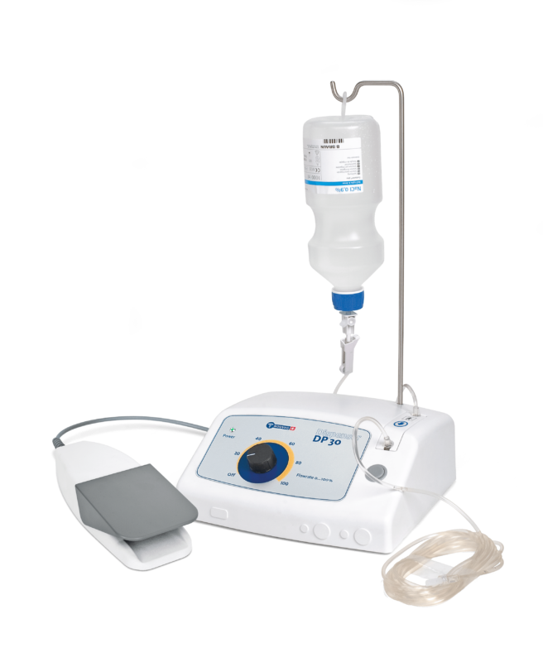
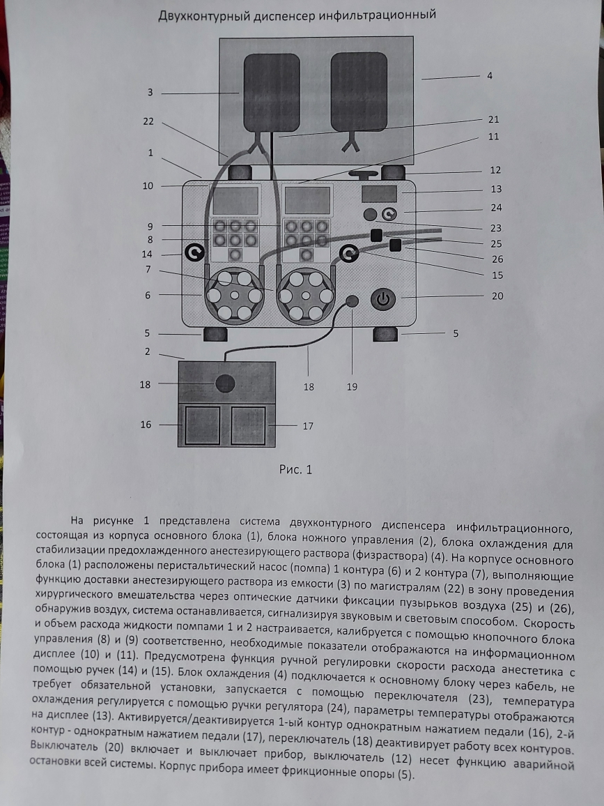
Особенности авторского метода
Классический метод
Авторский метод (ДИД)

Slide 10

Конкуренты
Характеристики продукта | Своя разработка | Конкурент №1 (Название)
 | Двухконтурный инфильтрационный диспенсер (ДИД) Область применения: • Имплантология • Флебология • Челюстно-лицевая хирургия • Отоларингологическая хирургия • Хирургия кисти • Пластическая хирургия | Диспенсер инфильтрационный DP30- Инфильтрационная помпа DP 30 — это насос для инфильтрации, специально разработанный для лечения варикозного расширения вен, подающий точно жидкость с оптимально отрегулированным давлением.
Преимущества | 1.Наличие двухконтурности 2. Охлаждающий эффект раствора 3. Можно использовать у пациентов, имеющих аллергию (непереносимость) местных анестетиков. 3. Автоматически блокируются пузырьки воздуха (высокая безопасность) 4. Имеется дисплей, который позволяет регулировать поток подаваемого раствора 5.Наличие двойной педали позволяет: А) освобождает руки хирурга Б) сократить время операции; В) вводить раствор одновременно в двух точках (областях); 6. Двухконтурность | Контур один Нет охлаждающего эффекта 3. Пузырьки воздуха не блокируются! 4. Нет дисплея 5. Одна педаль

Slide 11

Команда
Фото
Комаров Виктор Николаевич руководитель проекта,
+79220402169;
KOM_VN@MAIL.RU
Фото
Акимов Александр Николаевич инженер
+79323298990

Slide 12

Спасибо за внимание!
Комаров Виктор Николаевич
Сот.89220402169
kom_vn@mail.ru

